Slide 1


Апробация технологии подготовки и проведения единого государственного экзамена по иностранным языкам с компонентом в устной форме
Дзюбина С.В, заведующий РЦОИ
Яковенко Д.В., начальник отдела
организационно- технического обеспечения
и обработки информации
Ханты- Мансийск 2015

Slide 2
План-график подготовки и проведения апробации
№ п\п | НАИМЕНОВАНИЕ РАБОТ | СРОКИ | ИСПОЛНИТЕЛИ
1. | 1 этап. Подготовка к проведению Апробации | 12.01. – 26.02.2015 | ФГБУ «ФЦТ», РЦОИ, МОУО, ППЭ ХМАО - Югры
2. | 2 этап. Проведение апробации иностранного языка с компонентом в устной форме | 26.02.2015 | ФГБУ «ФЦТ», РЦОИ, МОУО, ППЭ ХМАО - Югры
3. | 3 этап. Обработка результатов | 26.02. – 09.03.2015 | ФГБУ «ФЦТ», РЦОИ
4. | 4 этап. Выдача результатов экзамена | 17.03.2015 | ФГБУ «ФЦТ»

Slide 3



Ключевые особенности технологии проведения устного экзамена
Особенности сдачи устного экзамена
    Экзамен проводится в форме монологических высказываний, эксперты-собеседники не привлекаются
    Проверяются навыки спонтанной речи
    Участник самостоятельно сдает экзамен на компьютере с гарнитурой
    Задания КИМ отображаются на мониторе компьютера
Участник устного экзамена
Компьютер с установленным специализированным ПО
Компьютерная гарнитура: наушники с микрофоном
Notes:
После ответа у участника есть возможность прослушать свою аудиозапись
Подготовка к ответу выполняется в минимальном объёме непосредственно при сдаче экзамена (перед ответом на каждое задание), время подготовки и записи ответа контролируется средствами программного обеспечения;

Slide 4
    Длительность экзамена
Время непосредственной сдачи экзамена одним участником в аудитории проведения составляет 13 минут: 6 минут – подготовка и 7 минут – ответ; это время ограничено нормативно и не может быть увеличено (длительность подготовки и записи ответа контролируются программным обеспечением автоматически),
2. Общее время нахождения участника в аудитории проведения не превышает 30 минут,
3. Общая длительность экзамена в пункте проведения экзамена (далее – ППЭ): 2 часа, таким образом, через одно рабочее место участника в аудитории проведения за день могут пройти максимум 4 участника (последние сдающие проведут в аудитории подготовки 1,5 часа).

Slide 5




Ключевые особенности технологии проведения устного экзамена
Особенности экзаменационных материалов
    Доставочный пакет содержит ИК и компакт-диск
    На компакт-диск записаны электронные КИМ
    ИК содержит только бланк регистрации
    Используются пакеты только по 5 ИК
Доставочный короб
Доставочный пакет
Компакт-диск с электронными КИМ
5 ИК с бланками регистрации
Notes:
Особенности состава экзаменационных материалов?
Нарисовать 5 конвертов ИК?

Slide 6

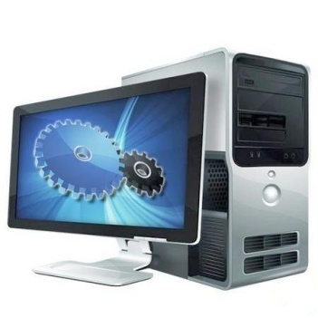



Ключевые особенности технологии проведения устного экзамена
Особенности использования электронных КИМ
    Ключ доступа к КИМ распространяется через Федеральный портал в день экзамена
    Всем Членам ГЭК выдается персональная электронная подпись на защищенном внешнем носителе (флеш-карте) токене
    Все элементы объединяются на рабочем месте участника
Электронный КИМ на компакт-диске в доставочном пакете
Ключ доступа к КИМ
Флеш-карта с персональной ЭП члена ГЭК
Специализированное программное обеспечение

Slide 7
Процедуры подготовки и проведения устного экзамена
I. Подготовка к экзамену в РЦОИ
II. Подготовка и проведение экзамена в ППЭ
III. Обработка результатов экзамена в РЦОИ
Помимо процедур, аналогичных стандартной технологии ЕГЭ, необходимо:
    Получить флеш-карты (токены) с персональными электронными подписями Члена ГЭК
    Получить и импортировать в РБД файлы сертификатов персональных электронных подписей Членов ГЭК
    За день до экзамена выдать Членам ГЭК необходимые экзаменационные материалы, включая флеш-карты (токены) с персональными электронными подписями

Slide 8
Процедуры подготовки и проведения устного экзамена
I. Подготовка к экзамену в РЦОИ
II. Подготовка и проведение экзамена в ППЭ
III. Обработка результатов экзамена в РЦОИ
1
Подготовка ППЭ к проведению экзамена
2
Контроль технической готовности ППЭ
3
Подготовка к экзамену
4
5
Проведение экзамена
Завершение экзамена
2 дня до экзамена
1 день до экзамена
День проведения экзамена
Notes:
Чето неочень какой-то слайд

Slide 9
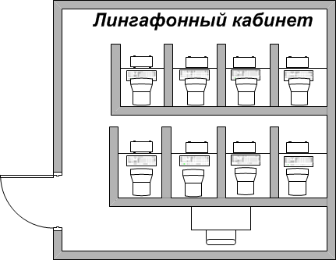
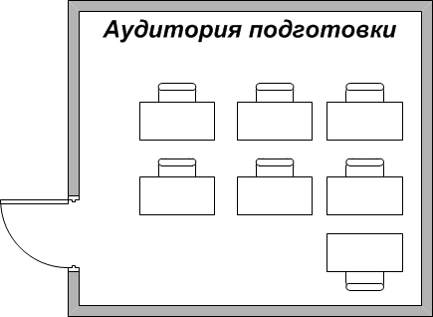
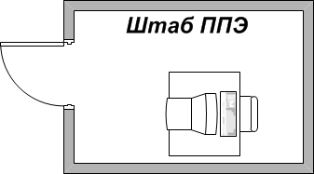
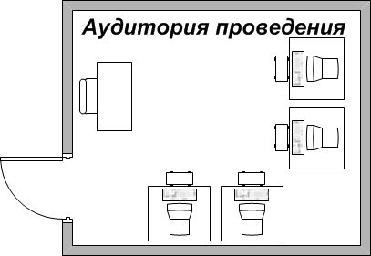
II.1. Подготовка ППЭ к проведению экзамена
Общая схема ППЭ
Аудитории проведения
Аудитории подготовки
Аудитории проведения

Slide 10
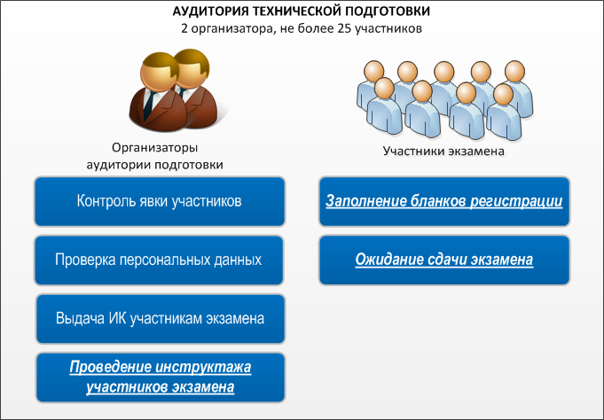
II.1. Подготовка ППЭ к проведению экзамена
Назначение аудиторий подготовки
Notes:
Вернуть старый вид слайдам? Или наоборот удалить все ненужные действия?

Slide 11
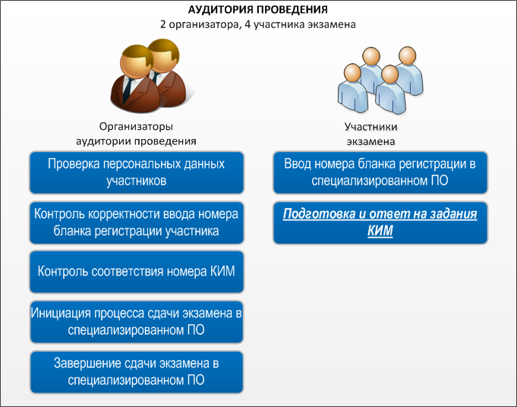
II.1. Подготовка ППЭ к проведению экзамена
Назначение аудиторий проведения
Notes:
Вернуть старый вид слайдам? Или наоборот удалить все ненужные действия?
Подрисовать мониторы участникам?

Slide 12
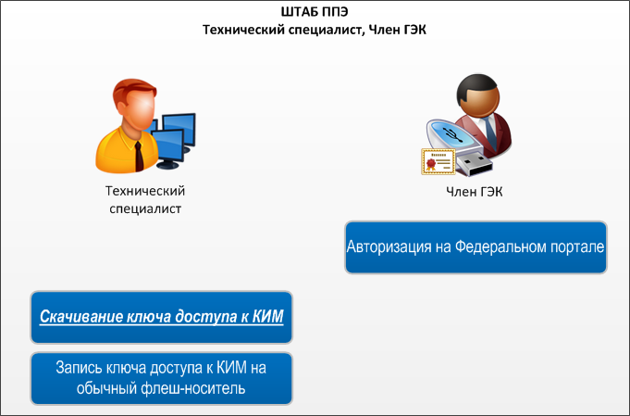
II.1. Подготовка ППЭ к проведению экзамена
Действия в штабе ППЭ
Notes:
Нужен?

Slide 13






II.1. Подготовка ППЭ к проведению экзамена
Техническое обеспечение ППЭ
Рабочие станции (без выхода в Интернет)
Гарнитуры
Рабочая станция с выходом в Интернет
USB-модем
Принтер
Флеш-носители
Аудитории проведения
Штаб ППЭ
Кадровое обеспечение ППЭ
Организаторы в аудиториях проведения
Квалификационные требования:
пользователь компьютера
Технический специалист
Не менее одного
на ППЭ

Slide 14
II.1. Подготовка ППЭ к проведению экзамена
Технический специалист
от 5 до 2 дней до экзамена
Аудитории проведения
Подготовка рабочей станции с выходом в Интернет
Аудитории подготовки
Установка ПО авторизации на Федеральном портале
Подготовка резервного USB-модема и флеш-носителей
Аудитории проведения
Подготовка рабочих станций с подключенной гарнитурой
Установка ПО рабочего места участника
Проверка оборудования рабочего места участника

Slide 15
II.1. Подготовка ППЭ к проведению экзамена
1. Подготовка ППЭ
2. Контроль технической готовности
3. Подготовка к экзамену
Ответственный исполнитель: Технический специалист
при участии Руководителя ППЭ
Период выполнения: от 5 до 2 дней до начала экзамена
Состав работ в штабе ППЭ
    Проверка наличия доступа в Интернет
    Установка ПО авторизации на Федеральном портале
    Проверка соединения с Федеральным порталом
    Подготовка USB-модема для обеспечения резервного канала доступа в Интернет
    Подготовка флеш-носителей для переноса ключа доступа к КИМ, а также для доставки аудиозаписей ответов участников

Slide 16
II.1. Подготовка ППЭ к проведению экзамена
1. Подготовка ППЭ
2. Контроль технической готовности
3. Подготовка к экзамену
Ответственный исполнитель: Технический специалист
при участии Руководителя ППЭ
Период выполнения: от 5 до 2 дней до начала экзамена
Состав работ в аудиториях проведения
    Установка и настройка рабочего места участника экзамена
    Подключение и настройка гарнитуры
    Установка ПО рабочего места участника
    Проверка оборудования средствами ПО: качество аудиозаписи и отображения демонстрационных КИМ

Slide 17
II.2. Контроль технической готовности
Член ГЭК
за день до экзамена
Аудитории проведения
Аудитории подготовки
Тестовая авторизация на Федеральном портале
Контроль наличия резервного оборудования, флеш-носителей, usb-модема
Аудитории проведения
Контроль качества аудиозаписи и отображения КИМ
Проверка установленных крипто-средств
Составление протокола готовности

Slide 18
II.2. Контроль технической готовности
1. Подготовка ППЭ
2. Контроль технической готовности
3. Подготовка к экзамену
Ответственный исполнитель: Член ГЭК
Период выполнения: за день до экзамена
Готовность рабочей станции в штабе ППЭ
    Тестовая авторизация на защищенном портале
Наличие резервного оборудования
    Контроль наличия USB-модема
    Контроль наличия флеш-носителей
Notes:
Состав работ в штабе ППЭ?

Slide 19
II.2. Контроль технической готовности
1. Подготовка ППЭ
2. Контроль технической готовности
3. Подготовка к экзамену
Ответственный исполнитель: Член ГЭК
Период выполнения: за день до экзамена
Готовность рабочих мест участников в аудиториях проведения
    Контроль качества аудиозаписи
    Контроль качества отображения КИМ
    Проверка установленных крипто-средств
    Составление протокола готовности
Notes:
Состав работ в аудиториях проведения?
Проверка флеш-карты Члена ГЭК?

Slide 20
II.3. Подготовка к экзамену
Организаторы в аудиториях
в день экзамена, до его начала
Аудитории проведения
Аудитории подготовки
Размещение участников на местах в соответствии с рассадкой
4. Получение пакетов с ИК из аудиторий проведения
Аудитории проведения
1. Получение пакетов с ЭМ от руководителя ППЭ
2. Вскрытие пакетов, извлечение компакт-дисков
3. Передача пакетов с ИК в аудитории подготовки

Slide 21
II.3. Подготовка к экзамену
1. Подготовка ППЭ
2. Контроль технической готовности
3. Подготовка к экзамену
Ответственный исполнитель: Организаторы
Период выполнения: до 10:00 по местному времени
    Организаторы в аудитории проведения
    Получение доставочных пакетов с ЭМ
    Извлечение компакт-диска из доставочного пакета и его подключение к рабочему месту участника
    Передача пакетов с ИК в аудитории подготовки

Slide 22
II.3. Подготовка к экзамену
1. Подготовка ППЭ
2. Контроль технической готовности
3. Подготовка к экзамену
Ответственный исполнитель: Организаторы
Период выполнения: до 10:00 по местному времени
    Организаторы в аудитории технической подготовки
    Получение пакетов с ИК
    Проверка персональных данных и контроль явки участников
    Размещение участников на местах в соответствии с рассадкой

Slide 23
II.3. Подготовка к экзамену
Член ГЭК и Технический специалист
с 10:00 по местному времени
Аудитории проведения
Аудитории подготовки
1. Скачивание ключа доступа к КИМ с Федерального портала
Аудитории проведения
Инструктаж участников экзамена
Выдача и заполнение бланков регистрации
2. Загрузка ключа доступа к КИМ на рабочие места участников
Ожидание участниками очереди сдачи экзамена
3. Активация ключа доступа к КИМ флеш-картой Члена ГЭК

Slide 24
II.3. Подготовка к экзамену
1. Подготовка ППЭ
2. Контроль технической готовности
3. Подготовка к экзамену
Исполнитель: Технический специалист, Член ГЭК
Период выполнения: начиная с 10:00 по местному времени
1
Скачивание ключа доступа к КИМ с Федерального портала в штабе ППЭ
2
Загрузка ключа доступа к КИМ на рабочие места участников в каждой аудитории проведения
3
Активация ключа доступа к КИМ на рабочих местах участников в каждой аудитории проведения
Член ГЭК
Технический специалист
Член ГЭК

Slide 25
II.3. Подготовка к экзамену
1. Подготовка ППЭ
2. Контроль технической готовности
3. Подготовка к экзамену
Исполнитель: Организаторы в аудиториях подготовки
Период выполнения: начиная с 10:00 по местному времени
1
Инструктаж участников о процедуре проведения экзамена и заполнению бланков регистрации
2
Выдача участникам ИК
3
Заполнение бланка регистрации
4
Ожидание очереди сдачи экзамена
Организатор
Организатор
Участник
Участник

Slide 26
II.4. Проведение экзамена
3. Подготовка к экзамену
4. Проведение экзамена
5. Завершение экзамена
Особенности перемещения участников между аудиториями подготовки и проведения:
    В аудиторию проведения участник берет: бланк регистрации и конверт ИК, паспорт
    Участника переводят организаторы вне аудитории, в соответствии с результатами рассадки (участники распределяются по местам в аудиториях подготовки и проведения)
    Новая очередь участников переводится в аудитории проведения, только после того, как сдача экзамена завершится на всех рабочих местах в аудитории

Slide 27
II.4. Проведение экзамена
Организатор аудитории проведения
до 2 часов (30 минут на участника)
Аудитории проведения
Размещение участников на рабочих местах в соответствии с рассадкой
Аудитории подготовки
Ввод номера бланка регистрации в ПО участником
Контроль соответствия номера бланка регистрации, а также номера КИМ
Аудитории проведения
Инициация сдачи экзамена в ПО организатором
Подготовка и ответ на задания КИМ
Прослушивание аудиозаписи своих ответов участником
Переход к сдаче следующего экзамена (или завершение сдачи)

Slide 28
II.4. Проведение экзамена
3. Подготовка к экзамену
4. Проведение экзамена
5. Завершение экзамена
Исполнитель: Организаторы в аудиториях проведения
Период выполнения: до 2 часов (до 30 минут на участника)
2
Размещение участников на рабочих местах в аудитории проведения
Ввод номера бланка регистрации в ПО
4
Контроль соответствия номера бланка регистрации, а также номера КИМ (написан на конверте ИК участника)
1
Проверка персональных данных участников
3
Организатор
Организатор
Участник
Организатор

Slide 29
II.4. Проведение экзамена
3. Подготовка к экзамену
4. Проведение экзамена
5. Завершение экзамена
Исполнитель: Организаторы в аудиториях проведения
Период выполнения: до 2 часов (до 30 минут на участника)
1
Инициация процесса сдачи экзамена в ПО
2
Подготовка и ответ на задания КИМ
3
Прослушивание аудиозаписей ответов
4
Завершение процесса сдачи экзамена в ПО
Организатор
Участник
Участник
Организатор

Slide 30
Подготовка и ответ на задания в аудитории проведения экзамена
    1.На рабочем месте : Участник вводит номер своего бланка регистрации в ПО рабочего места участника.
    2.Организатор в аудитории проведения сверяет номер бланка регистрации, введенный участником в ПО, и на бумажном бланке регистрации, а также номер КИМ на конверте ИК, и в интерфейсе ПО.
3.После чего инициирует начало экзамена (вводит код активации экзамена, код предварительно выдается техническим специалистом).
4.Участник произносит номер КИМ на русском языке (данный номер отображается в ПО) и проверяет качество аудиозаписи.
5.В случае плохого качества записи в аудиторию вызывается технический специалист для устранения неполадок.
6.После подтверждения качества записи автоматически начинается сдача экзамена:

Slide 31
Подготовка и ответ на задания в аудитории проведения экзамена
1.Участнику отображается текст задания,
и он приступает к подготовке ответа,
при этом в интерфейсе ПО отображается время, оставшееся до окончания подготовки
2.По истечении времени подготовки автоматически открывается страница записи ответа на задание и начинается запись ответа, при этом выводится время, оставшееся до окончания ответа,
3.По истечении времени ответа выполняется автоматический переход к следующему заданию
Участник не может:
самостоятельно «листать» задания,
досрочно начать ответ (до истечения времени подготовки: 1,5 мин.),
участник может:
досрочно закончить запись ответа (до истечения времени ответа: 1,5-2 мин.).

Slide 32
Завершение записи ответа
    1.После завершения записи ответа на последнее задание
    у участника есть возможность прослушать запись
    всех своих ответов.
    2.Участник расписывается в ведомости сдачи экзамена и покидает аудиторию проведения.
    3.Организатор в аудитории проведения завершает в ПО рабочего места участника сдачу экзамена участником (инициируется экзамен следующего участника, либо экзамен на рабочем месте завершается).
    4.Далее приглашается следующая группа участников или сдача экзамена в аудитории завершается.
5.Если в аудитории проведения установлено несколько рабочих мест участников, то следующая группа участников приглашается в аудиторию только после того, как сдача экзамена закончится на всех рабочих местах. 6.При этом участник, закончивший сдачу экзамена, может покинуть аудиторию проведения, не дожидаясь завершения экзамена на всех рабочих местах в аудитории.

Slide 33
II.5. Завершение экзамена
Технический специалист
Аудитории проведения
Аудитории подготовки
2. Печать сопроводительных бланков к флеш-носителям
Аудитории проведения
1. Экспорт аудиозаписей ответов на флеш-носители
2. Печать сопроводительных бланков к флеш-носителям

Slide 34
II.5. Завершение экзамена
3. Подготовка к экзамену
4. Проведение экзамена
5. Завершение экзамена
Исполнитель: Организаторы, Технический специалист
Период выполнения: после выхода участников из аудиторий ППЭ
1
Завершение экзамена в ПО
2
Экспорт аудиозаписей ответов на флеш-носитель с каждого рабочего места участника во всех аудиториях проведения
3
Печать протоколов к флеш-носителям с аудиозаписями ответов участников
Упаковка использованных компакт-дисков
Организатор
Технический специалист
Технический специалист

Slide 35

II.5. Завершение экзамена
3. Подготовка к экзамену
4. Проведение экзамена
5. Завершение экзамена
По сравнению со стандартной технологией в РЦОИ передаются:
    Аудиозаписи ответов на флеш-носителях
    Компакт-диски с электронными КИМ
    Протоколы к флеш-носителям с аудиозаписями ответов участников
Флеш-носители с аудиозаписями ответов
Протоколы к носителям с аудиозаписями
Компакт-диски с электронными КИМ
Notes:
Может не нужен слайд?
Сделать помногу всех материалов?

Slide 36
Процедуры подготовки и проведения устного экзамена
I. Подготовка к экзамену в РЦОИ
II. Подготовка и проведение экзамена в ППЭ
III. Обработка результатов экзамена в РЦОИ
Особенности обработки результатов устного экзамена:
    Выполняется загрузка и обработка аудиозаписей ответов участников
    Экспертиза аудиозаписей ответов проводится средствами специализированного ПО на подготовленных рабочих станциях с наушниками

Slide 37


Дополнительное обеспечение РЦОИ для проведения устного экзамена
Техническое обеспечение РЦОИ
Рабочие станции
для проверки ответов
Наушники
подключение к защищенной сети не обязательно
Кадровое обеспечение РЦОИ
Эксперты проверки устных ответов
Квалификационные требования:
пользователь компьютера

Slide 38
Контактная информация
Заведующий РЦОИ
Дзюбина Светлана Викторовна
8(3467)363987, 8(912)510-54-71
Начальник отдела организационно- технического обеспечения и обработки информации
Яковенко Дмитрий Владимирович
8(3467)36-45-04, 8(912)510-52-77

